Slide 1


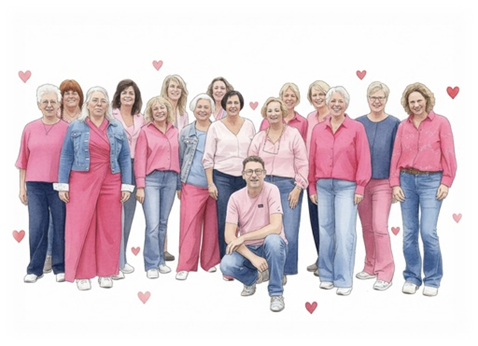
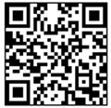
SAVE THE DATE
18 April 2026
Om 20:00 uur
Jubileumconcert
Popkoor
Voor Schut
& vrienden
LIVE!
Baptisten Kerk Selfhelpweg 22 Sneek Zaal open 19:30 uur
Tickets: €12,50
Tickets

